Slide 1

CB00881 Tecnologías de información emergentes
Colores
Tecnológico de Monterrey

Slide 2
Colorama
Colorama es un módulo que facilita la aplicación de formatos a las salidas por la consola.
Para instalar el módulo Colorama:
import colorama
colorama.init() #Se inicializa Colorama con el método init()

Slide 3
Estilo de texto
Estilos* | (Style)
Normal | NORMAL
Brillante | BRIGHT
Reset | RESET_ALL

Slide 4
Colores
Colores Texto/Fondo | (Fore/Back)
Negro | BLACK
Rojo | RED
Verde | GREEN
Amarillo | YELLOW
Azul | BLUE
Morado | MAGENTA
Cian | CYAN
Blanco | WHITE
Reset | RESET

Slide 5
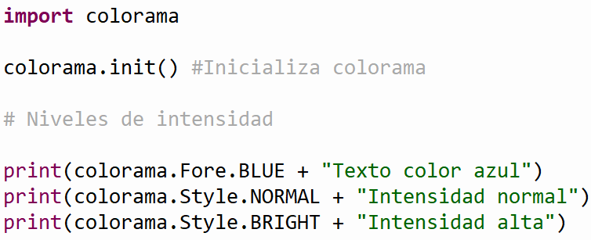
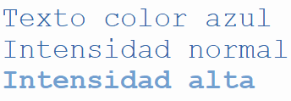
Color e intensidad
Color de texto y niveles de intensidad:

Slide 6
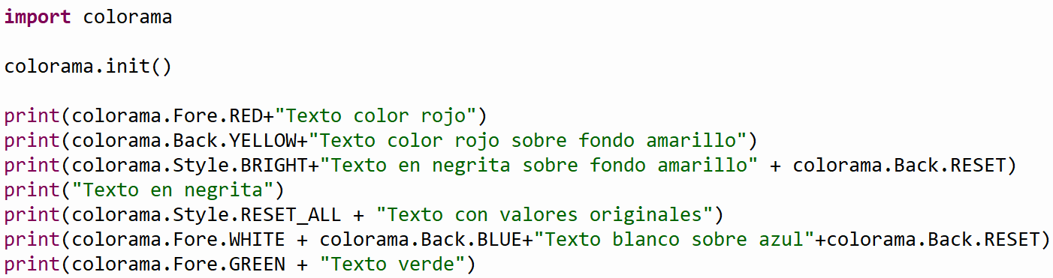
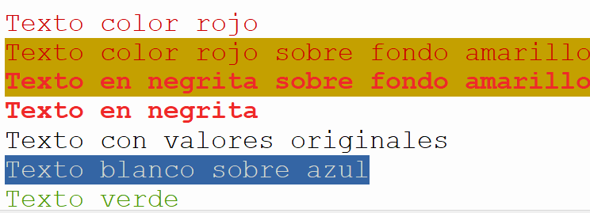
Color e intensidad

Slide 7

While
La estructura de código while nos permite repetir la ejecución de una secuencia de instrucciones.
La repetición es controlada por la evaluación de una condición, mientras esta condición sea verdadera, entonces ejecuta las instrucciones.

Slide 8
While
Expresión: es cualquier expresión numérica, relacional o lógica.
Las instrucciones dentro del while se ejecutan en forma repetida, en secuencia de arriba a abajo, mientras la expresión sea verdadera (o distinto de 0).
Si la expresión se evalúa como falsa en la primera ocasión, las instrucciones dentro del while nunca se ejecutan.

Slide 9

While
La ejecución de la sentencia while sucede así:
Se evalúa la expresión.
Si el resultado de la expresión es falso, la(s) instrucción(es) no se ejecuta y se pasa a ejecutar la siguiente instrucción en el programa.
Si el resultado de la expresión es verdadero, se ejecuta la(s) instrucción(es) y el proceso se repite comenzando en el punto 1.

Slide 10

Actividad Grupal
Analizar la ejecución de la siguiente simulación.

Slide 11
Simulación: Entendiendo el while
a = 0
b = 0
while a < 3:
a = a + 1
b = b + 2
Falso
a < 3
Verdadero
a = a + 1
a =
b =
0
b = b + 2
0

Slide 12
Simulación: Entendiendo el while
a = 0
b = 0
while a < 3:
a = a + 1
b = b + 2
Falso
a < 3
Verdadero
a = a + 1
a =
b =
0
b = b + 2
0

Slide 13
Simulación: Entendiendo el while
a = 0
b = 0
while a < 3:
a = a + 1
b = b + 2
Falso
a < 3
Verdadero
a = a + 1
a =
b =
0
b = b + 2
0

Slide 14
Simulación: Entendiendo el while
a = 0
b = 0
while a < 3:
a = a + 1
b = b + 2
Falso
a < 3
Verdadero
a = a + 1
a =
b =
0
b = b + 2
0

Slide 15
Simulación: Entendiendo el while
a = 0
b = 0
while a < 3:
a = a + 1
b = b + 2
Falso
a < 3
Verdadero
a = a + 1
a =
b =
0
b = b + 2
0

Slide 16
Simulación: Entendiendo el while
a = 0
b = 0
while a < 3:
a = a + 1
b = b + 2
Falso
a < 3
Verdadero
a = a + 1
a =
b =
1
b = b + 2
0

Slide 17
Simulación: Entendiendo el while
a = 0
b = 0
while a < 3:
a = a + 1
b = b + 2
Falso
a < 3
Verdadero
a = a + 1
a =
b =
1
b = b + 2
0

Slide 18
Simulación: Entendiendo el while
a = 0
b = 0
while a < 3:
a = a + 1
b = b + 2
Falso
a < 3
Verdadero
a = a + 1
a =
b =
1
b = b + 2
2

Slide 19
Simulación: Entendiendo el while
a = 0
b = 0
while a < 3:
a = a + 1
b = b + 2
Falso
a < 3
Verdadero
a = a + 1
a =
b =
1
b = b + 2
2

Slide 20
Simulación: Entendiendo el while
a = 0
b = 0
while a < 3:
a = a + 1
b = b + 2
Falso
a < 3
Verdadero
a = a + 1
a =
b =
1
b = b + 2
2

Slide 21
Simulación: Entendiendo el while
a = 0
b = 0
while a < 3:
a = a + 1
b = b + 2
Falso
a < 3
Verdadero
a = a + 1
a =
b =
1
b = b + 2
2

Slide 22
Simulación: Entendiendo el while
a = 0
b = 0
while a < 3:
a = a + 1
b = b + 2
Falso
a < 3
Verdadero
a = a + 1
a =
b =
1
b = b + 2
2

Slide 23
Simulación: Entendiendo el while
a = 0
b = 0
while a < 3:
a = a + 1
b = b + 2
Falso
a < 3
Verdadero
a = a + 1
a =
b =
1
b = b + 2
2

Slide 24
Simulación: Entendiendo el while
a = 0
b = 0
while a < 3:
a = a + 1
b = b + 2
Falso
a < 3
Verdadero
a = a + 1
a =
b =
1
b = b + 2
2

Slide 25
Simulación: Entendiendo el while
a = 0
b = 0
while a < 3:
a = a + 1
b = b + 2
Falso
a < 3
Verdadero
a = a + 1
a =
b =
2
b = b + 2
2

Slide 26
Simulación: Entendiendo el while
a = 0
b = 0
while a < 3:
a = a + 1
b = b + 2
Falso
a < 3
Verdadero
a = a + 1
a =
b =
2
b = b + 2
2

Slide 27
Simulación: Entendiendo el while
a = 0
b = 0
while a < 3:
a = a + 1
b = b + 2
Falso
a < 3
Verdadero
a = a + 1
a =
b =
2
b = b + 2
4

Slide 28
Simulación: Entendiendo el while
a = 0
b = 0
while a < 3:
a = a + 1
b = b + 2
Falso
a < 3
Verdadero
a = a + 1
a =
b =
2
b = b + 2
4

Slide 29
Simulación: Entendiendo el while
a = 0
b = 0
while a < 3:
a = a + 1
b = b + 2
Falso
a < 3
Verdadero
a = a + 1
a =
b =
2
b = b + 2
4

Slide 30
Simulación: Entendiendo el while
a = 0
b = 0
while a < 3:
a = a + 1
b = b + 2
Falso
a < 3
Verdadero
a = a + 1
a =
b =
2
b = b + 2
4

Slide 31
Simulación: Entendiendo el while
a = 0
b = 0
while a < 3:
a = a + 1
b = b + 2
Falso
a < 3
Verdadero
a = a + 1
a =
b =
2
b = b + 2
4

Slide 32
Simulación: Entendiendo el while
a = 0
b = 0
while a < 3:
a = a + 1
b = b + 2
Falso
a < 3
Verdadero
a = a + 1
a =
b =
2
b = b + 2
4

Slide 33
Simulación: Entendiendo el while
a = 0
b = 0
while a < 3:
a = a + 1
b = b + 2
Falso
a < 3
Verdadero
a = a + 1
a =
b =
2
b = b + 2
4

Slide 34
Simulación: Entendiendo el while
a = 0
b = 0
while a < 3:
a = a + 1
b = b + 2
Falso
a < 3
Verdadero
a = a + 1
a =
b =
3
b = b + 2
4

Slide 35
Simulación: Entendiendo el while
a = 0
b = 0
while a < 3:
a = a + 1
b = b + 2
Falso
a < 3
Verdadero
a = a + 1
a =
b =
3
b = b + 2
4

Slide 36
Simulación: Entendiendo el while
a = 0
b = 0
while a < 3:
a = a + 1
b = b + 2
Falso
a < 3
Verdadero
a = a + 1
a =
b =
3
b = b + 2
6

Slide 37
Simulación: Entendiendo el while
a = 0
b = 0
while a < 3:
a = a + 1
b = b + 2
Falso
a < 3
Verdadero
a = a + 1
a =
b =
3
b = b + 2
6

Slide 38
Simulación: Entendiendo el while
a = 0
b = 0
while a < 3:
a = a + 1
b = b + 2
Falso
a < 3
Verdadero
a = a + 1
a =
b =
3
b = b + 2
6

Slide 39
Simulación: Entendiendo el while
a = 0
b = 0
while a < 3:
a = a + 1
b = b + 2
Falso
a < 3
Verdadero
a = a + 1
a =
b =
3
b = b + 2
6

Slide 40
Simulación: Entendiendo el while
a = 0
b = 0
while a < 3:
a = a + 1
b = b + 2
Falso
a < 3
Verdadero
a = a + 1
a =
b =
3
b = b + 2
6

Slide 41
Simulación: Entendiendo el while
a = 0
b = 0
while a < 3:
a = a + 1
b = b + 2
Falso
a < 3
Verdadero
a = a + 1
a =
b =
3
b = b + 2
6

Slide 42
Actividad Grupal
Analizar los siguientes segmentos de código e interpretar el valor final de las variables solicitadas.

Slide 43
Actividad Grupal
x = 5
while x >= 5:
print(" Hola a todos ")
¿Qué hace el siguiente código?

Slide 44
Actividad Grupal
x =10
while x > 0:
x = x - 1
¿Cuantas veces se ejecutará este ciclo?
¿Cuál será el valor final de x?

Slide 45
Actividad Grupal
x=0
while x > 0:
print(" Hasta luego ")
¿Qué hace el siguiente código?
¿Por qué?

Slide 46

Funciones con while
Una gran parte del código de Python que incluye estructuras while, lleva a cabo el control del ciclo a partir de llevar una enumeración a través de una variable que llamaremos contador.
Por ejemplo, si queremos repetir una determinada instrucción 10 veces, es necesario definir una variable que vaya contando en qué pasada del ciclo se encuentra.

Slide 47
Actividad Grupal
Escribir una función que imprima 10 veces “hola a todos” con su respectivo pseudo-algoritmo

Slide 48

Algoritmo y Pseudo-algoritmo
Algoritmo
Es el método o pasos utilizados para solucionar un problema o describir un proceso. El método usado es independiente de la computadora o plataforma.
Pseudo-Algoritmo
Es la descripción de un proceso mediante la utilización de estructuras de un lenguaje de programación y sentencias informales del lenguaje (español).

Slide 49
Pseudo-Algoritmo: Imprime 10
funcion imprime10
contador = 0
mientras contador < 10
escribir(“hola a todos”)
contador = contador + 1
Solución

Slide 50
Función imprime 10
def imprime10():
contador=0
while contador < 10:
print (" Hola a todos ")
contador+= 1 #contador=contador+1
def main():
imprime10()
main()
Solución

Slide 51
Actividad Grupal
Escribe la función f1 que recibe un valor entero mayor o igual a 1 y regresa el resultado de la siguiente serie...
f1(n) = 1 + 2 + 3 + 4 + ... + n

Slide 52
Pseudo-Algoritmo : Función f1
funcion f1 (n)
contador = 1
acumulador = 0
mientras contador <= n
acumulador = acumulador + contador
contador= contador + 1
regresar acumulador
Solución

Slide 53
Función f1
def f1 (n):
acumulador=0
contador=1
while contador <= n:
acumulador=acumulador + contador
contador = contador + 1
return acumulador
Solución

Slide 54
Función f1
def main():
num = int(input("Dame un numero entero: "))
if num >= 1:
res = f1(num)
print("f1(%i) = %i" % (num, res))
else:
print("Número inválido")
main()
Solución

Slide 55
Actividad Grupal
Escribe la función f que recibe un valor entero mayor o igual a 1 y regresa el resultado de la siguiente sumatoria:
N
i²-3i
F (N) = ∑
i=1
5i
Para N =5

Slide 56
Como evaluar un ciclo...
Expresión a evaluar
N
i²-3i
F (N) = ∑
i=1
5i
Para N =5
Valor en variables
Ejecución paso a paso del programa
acum
i
N
def sumatoria (N):
acum=0
i = 1
while (i <= N):
acum=acum+ (i*i-3*i) / (math.sqrt (5*i))
i = i + 1
return acum
0.0
1
5
-0.894
2
5
-1.526
3
5
-1.526
4
5
-.6324
5
5
1.367
1.367
6
5

Slide 57



Gracias

